Slide 1
노드스터디

Slide 2
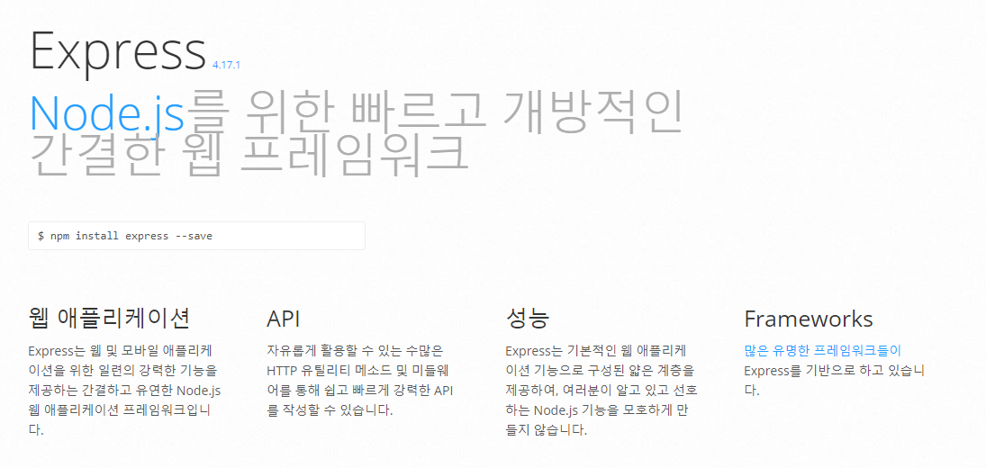
Web Framework ?
- 웹 프레임워크(web framework, WF) 또는 웹 애플리케이션 프레임워크(web application framework, WAF)는 동적인 웹 페이지나, 웹 애플리케이션, 웹 서비스 개발 보조용으로 만들어지는 애플리케이션 프레임워크의 일종이다. 웹 페이지를 개발하는 과정에서 겪는 어려움을 줄이는 것이 주 목적으로 통상 데이터베이스 연동, 템플릿 형태의 표준, 세션 관리, 코드 재사용 등의 기능을 포함하고 있다.
-위키백과
express

Slide 3
express 설치
npm i exprss -s
express 골격 구조 생성기
npm i express-enerator -g
사용법 : https://expressjs.com/ko/starter/generator.html

Slide 4
hello world
const express = require('express')
const app = express()
const port = 3000
app.get('/', (req, res) => {
res.send('Hello World!')
})
app.listen(port, () => {
console.log(`Example app listening at http://localhost:${port}`)
})

Slide 5
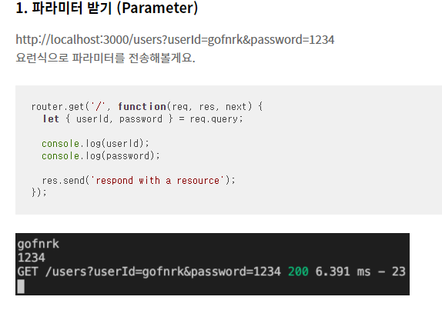
NodeJS 파라미터 전달 (Param, Path, Body, Header)

Slide 6
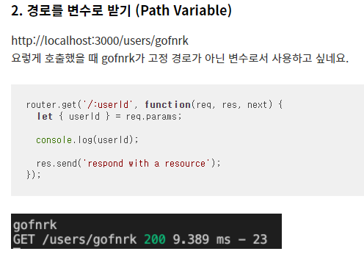
NodeJS 파라미터 전달 (Param, Path, Body, Header)

Slide 7
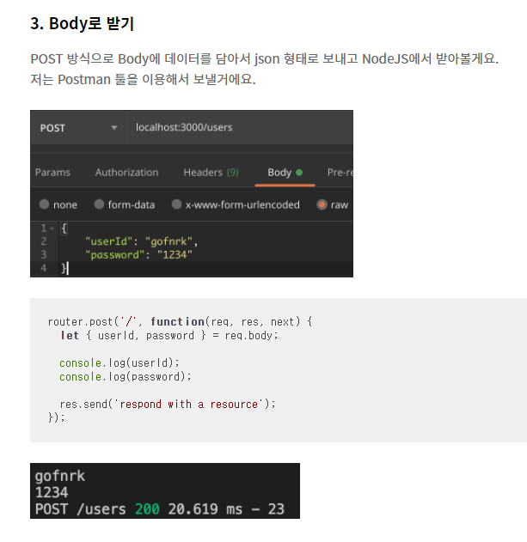
NodeJS 파라미터 전달 (Param, Path, Body, Header)

Slide 8
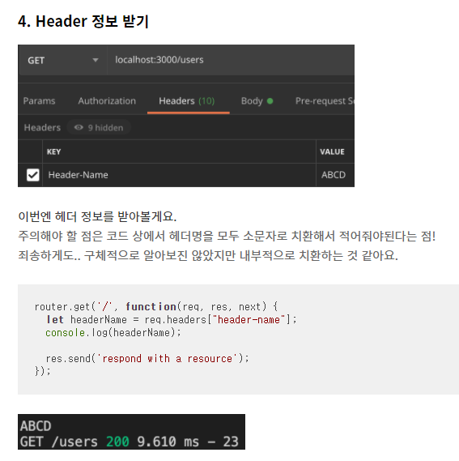
NodeJS 파라미터 전달 (Param, Path, Body, Header)

